Slide 1
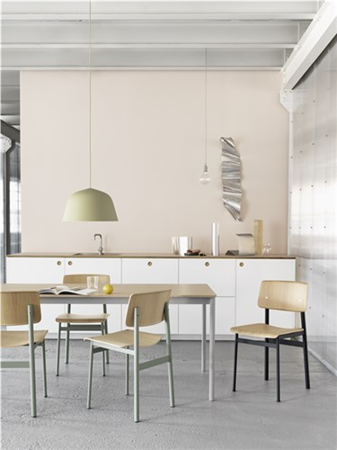
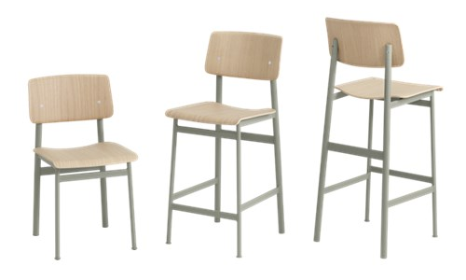
CHAISE | LOFT CHAIR
SELECTION
Inspirée du style industriel, la Loft Chair met en lumière un design simple et scolaire. Son cadre en acier thermolaqué contraste élégamment avec le contreplaqué souple de l'assise et du dossier. Ces derniers sont moulés pour épouser parfaitement le corps de l'utilisateur. Le design comporte une laque à base d'eau. Une assise en tissu et des bras peuvent être ajoutés sur demande.

Slide 2
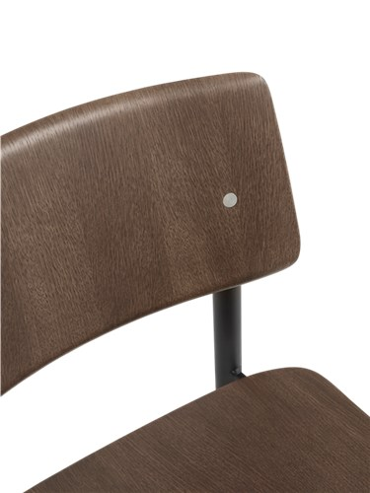
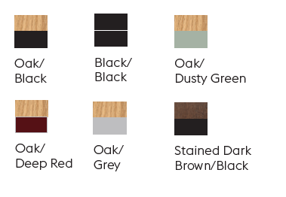
SELECTION
DIMENSIONS
Plusieurs modèles disponibles :
Loft Chair : H : 78,7 cm L : 42,4 cm P : 48,8 cm Hauteur du siège : 46 cm Counter Chair : H : 98,5 cm L : 42,5 cm P : 49 cm Hauteur du siège : 65 cm Bar Chair : H : 108,5 cm L : 43,5 cm P : 49 cm Hauteur du siege : 75 cm
FINITIONS
Dossier et assise en bois d’hêtre. Pateau en chêne laqué à l'eau.

